Slide 1
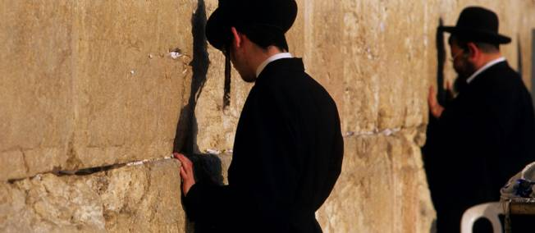
La naissance du monothéisme juif

Slide 2
Séance 3
Le judaïsme hier et aujourd’hui

Slide 4
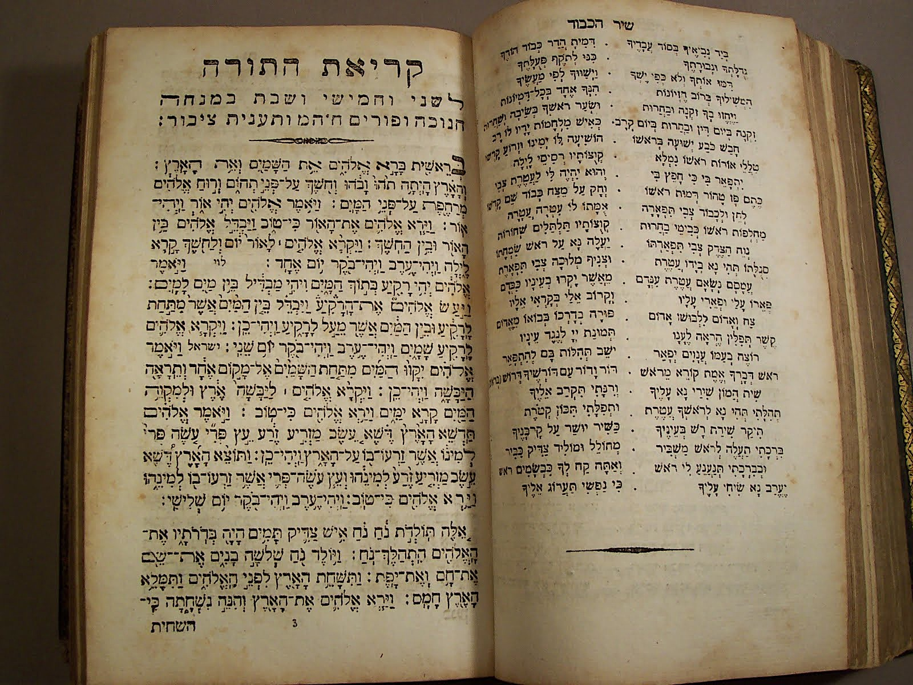
Bible Hébraïque : 1000 ans de rédaction & 24 livres

Slide 5
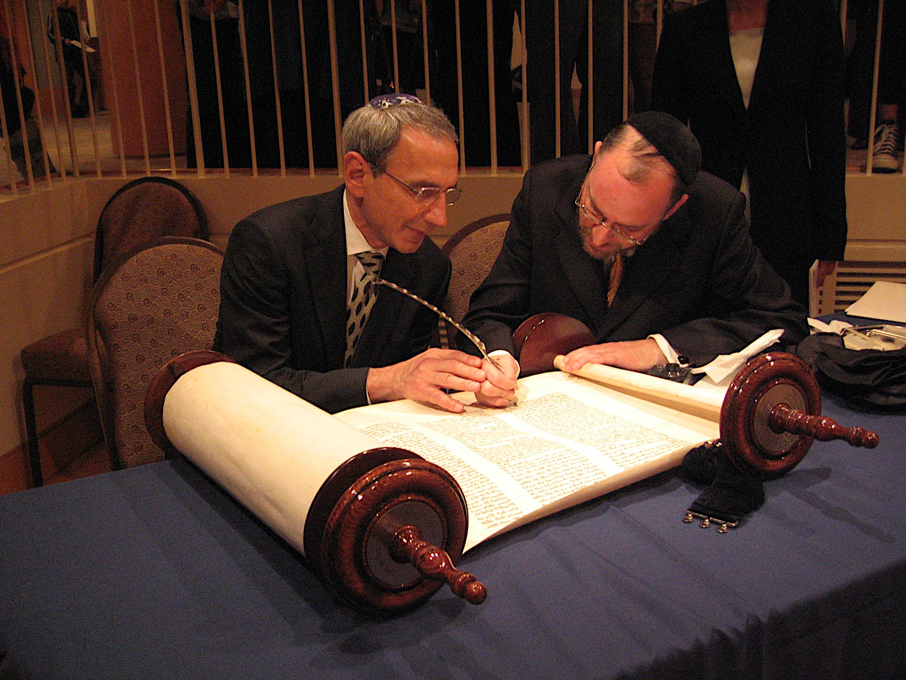
Les 5 livres de la Torah : Genèse, Exode, Lévitique, Nombres, Deutéronome

Slide 6
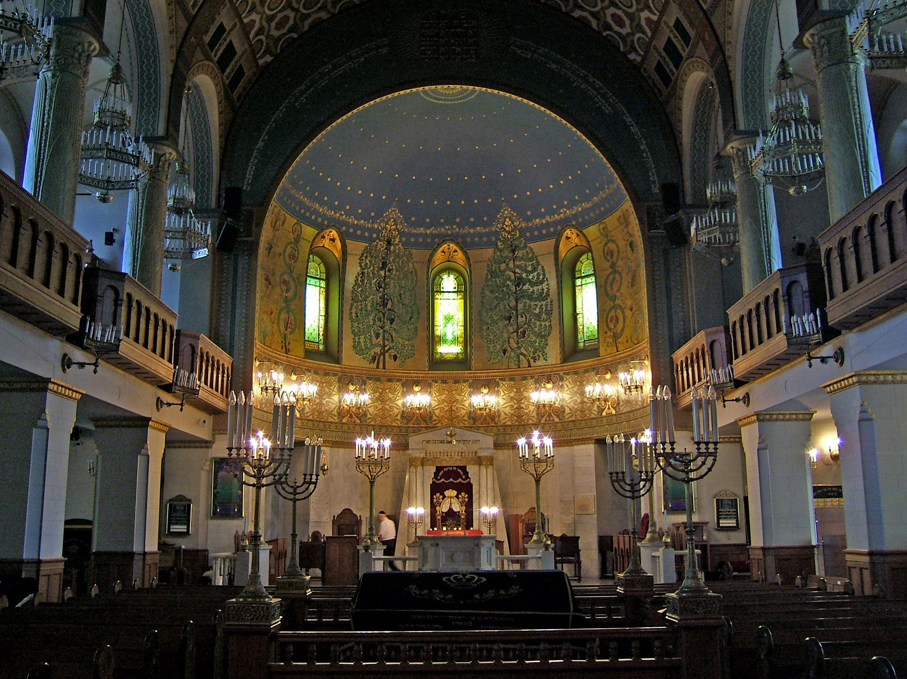
La synagogue & le rabbin

Slide 8
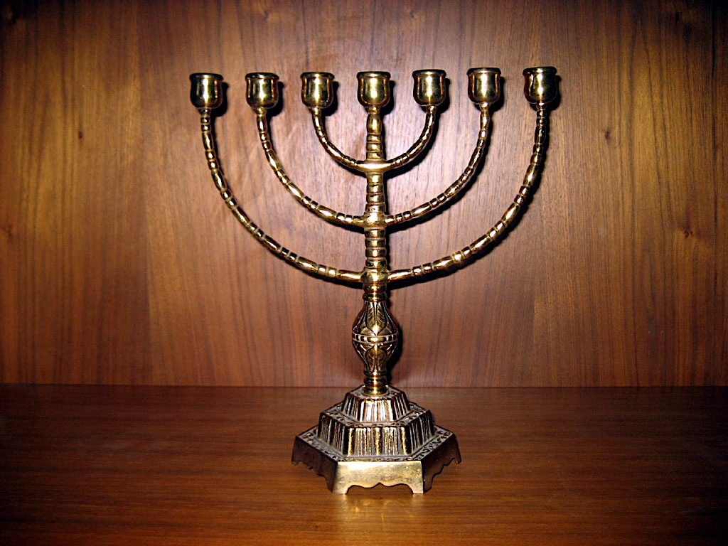
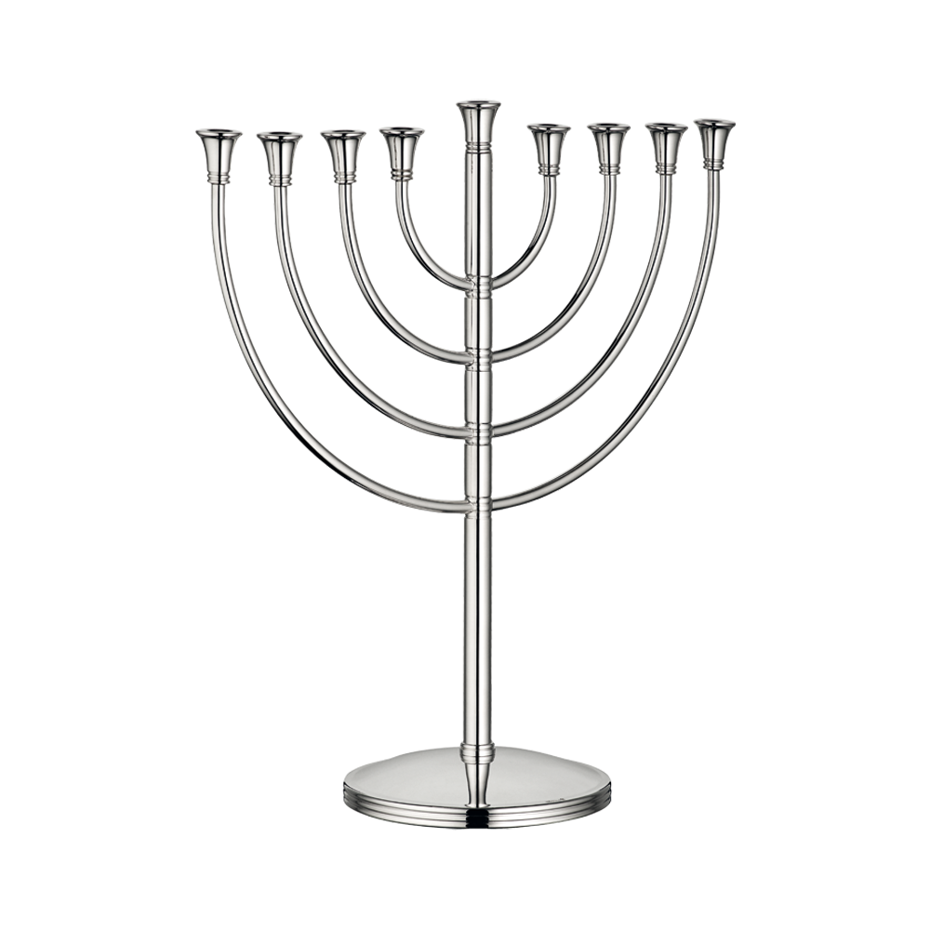
Menorah
Hanoukia

Slide 9
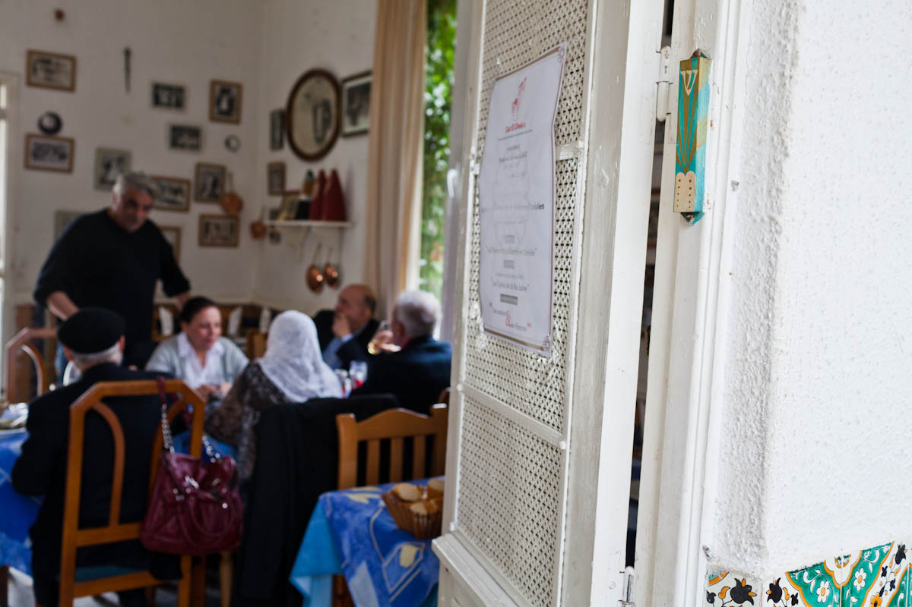
Mezouza

Slide 10
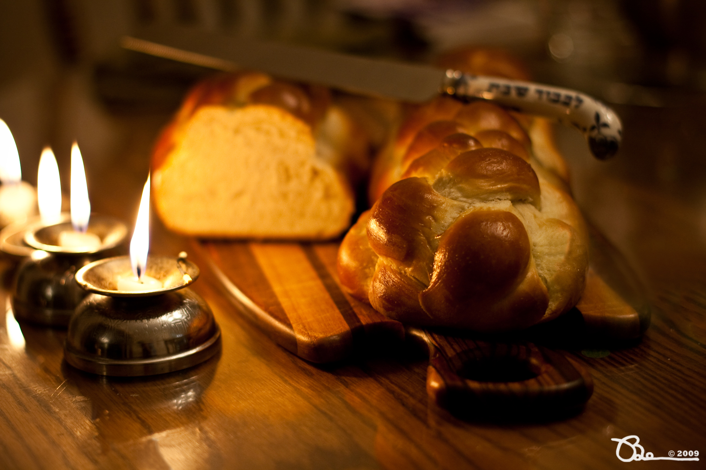
Shabbat shalom

Slide 11
casher

Slide 12
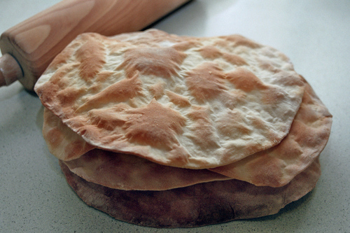
On mange du pain azyme (sans levure) en souvenir du pain qui n’a pas eu le temps de lever la nuit de la fuite. On sert des herbes amères qui évoquent l’amertume de l’esclavage en Égypte, de l’eau salée qui rappelle les larmes.

Slide 13
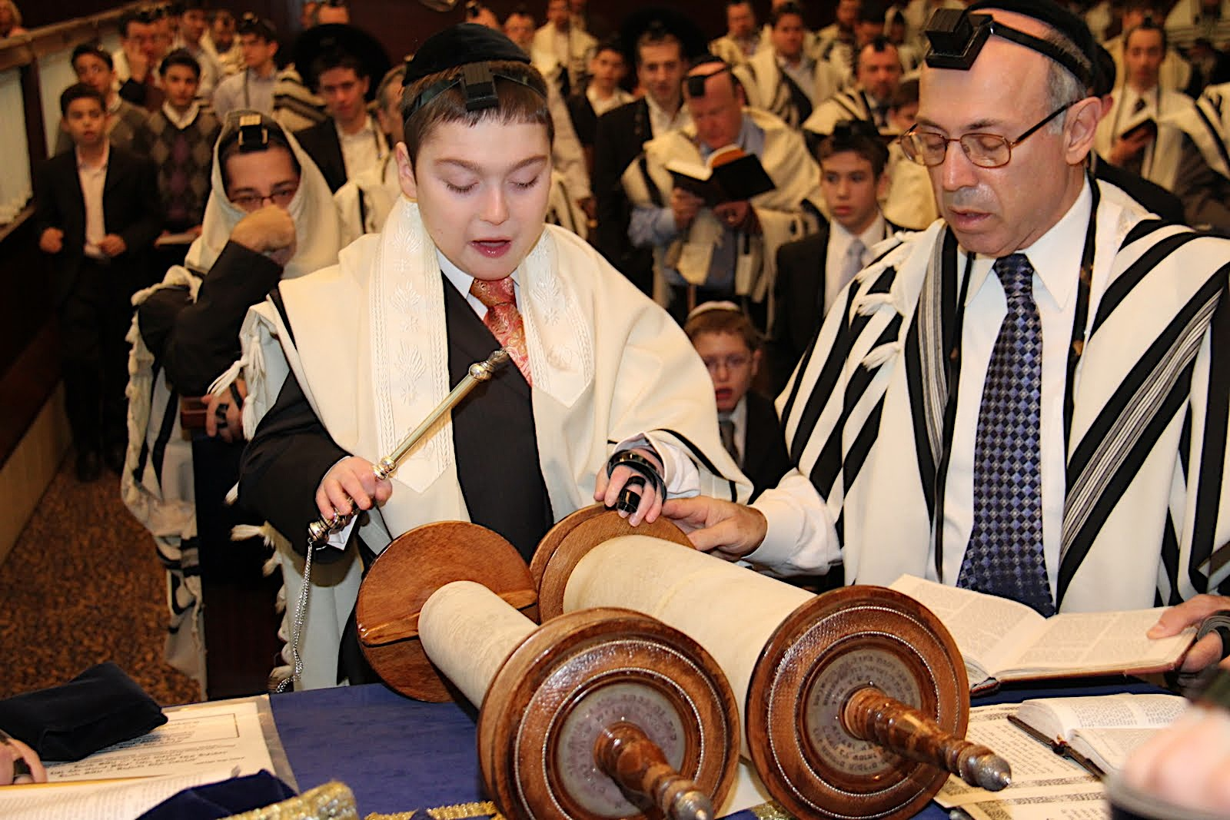
Circoncision
prière
Bar-Mitzvah

Slide 14
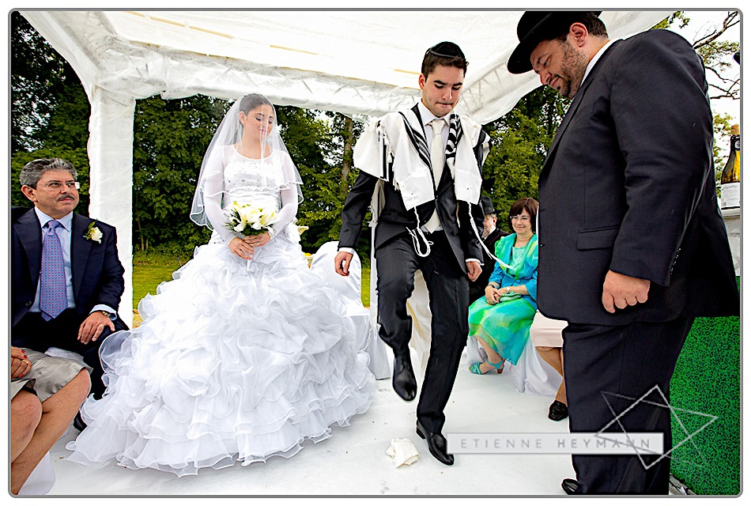
Mariage

